Slide 1




Комплексное предложение
от «Россельхозбанка»

Slide 2

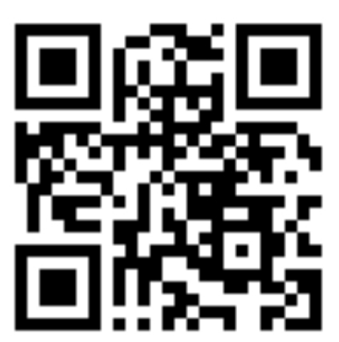
СЕЛЬСКАЯ ИПОТЕКА
Ипотечный кредит с государственной поддержкой на приобретение или сроительство жилого помещения на сельских территориях (сельских агломерациях) приграничных муниципальных образований*
ПРОЦЕНТНАЯ СТАВКА
3%
  3 %
СУММА
КРЕДИТА
до 6 млн. руб.
годовых
ПЕРВОНАЧАЛЬНЫЙ ВЗНОС
от 20%
до 25 лет
(включительно)
СРОК
КРЕДИТА
ДОПОЛНИТЕЛЬНЫЕ ВОЗМОЖНОСТИ
Возможность оформления заемщиками-супругами двух кредитов для приобретения объекта недвижимости большей стоимостью
При соблюдении следующих условий:
заемщики-супруги рассматриваются в качестве самостоятельных заемщиков и не привлекаются в качестве созаемщиков по кредитным договорам друг друга;
приобретаемый (строящийся) объект недвижимости, на который выдаются два льготных ипотечных кредита, должен соответствовать требованиям к объекту недвижимости, включая требования по соответствию учетной норме площади;
объект недвижимости, средства на приобретение (строительство) которого выдаются по двум льготным ипотечным кредитам, должен приобретаться на правах общей совместной собственности по одному договору купли-продажи (договору долевого участия) с указанием в качестве покупателей обоих заемщиков;
заявка на выдачу льготного ипотечного кредита на приобретение (строительство) одного объекта недвижимости (жилого помещения (жилого дома) подается каждым заемщиком;
первоначальный взнос по каждому из двух кредитов на приобретение (строительство) одного объекта недвижимости для каждого заемщика будет составлять 40% от стоимости такого объекта недвижимости.
Наведите телефон на QR код
и посмотрите предложения по льготному кредиту
*Ставка действует при личном страховании, в случае отсутствия ставка повышается на 0,3 %

Slide 3
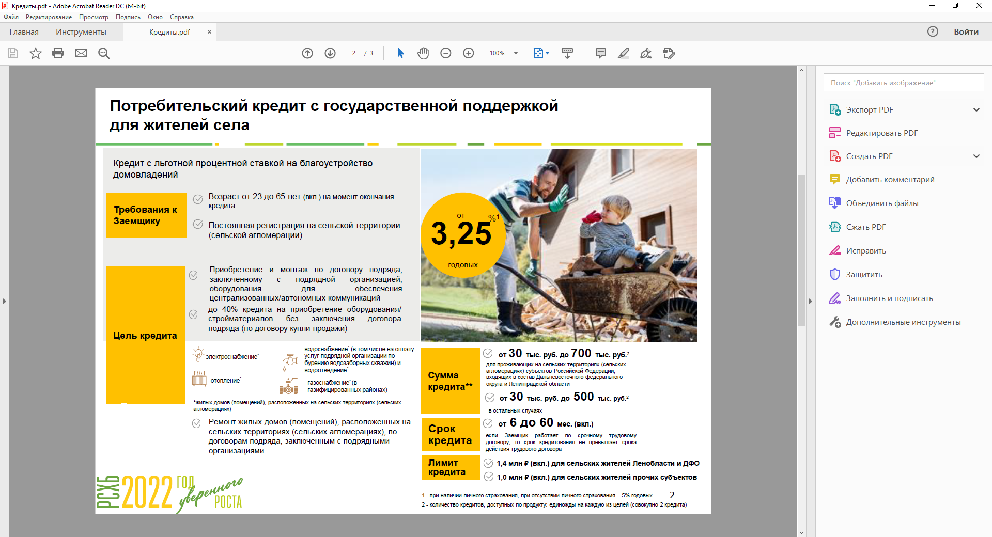
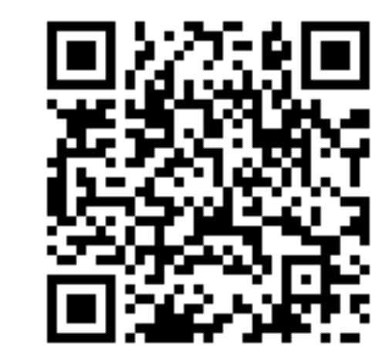

Потребительский кредит с государственной поддержкой для жителей села
Сайт Банка
«RSHB»
Наведите телефон на QR код
и посмотрите предложения по льготному кредиту
Качественная отработка
мероприятий по увеличению продаж
Поэтапное расширения перечная
компаний

Slide 4
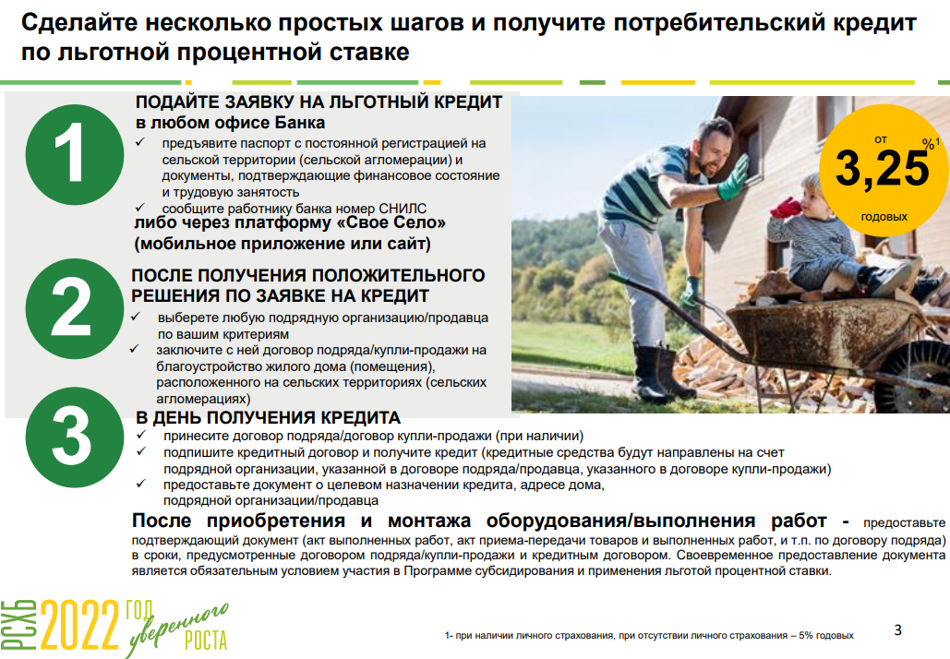
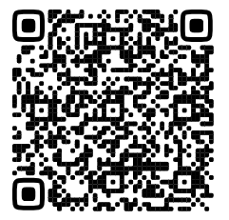
Сайт платформы
«Свое село»
Наведите телефон на QR код
и посмотрите предложения по льготному кредиту

Slide 5
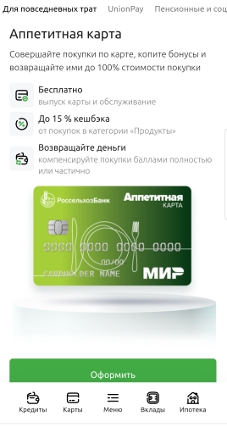
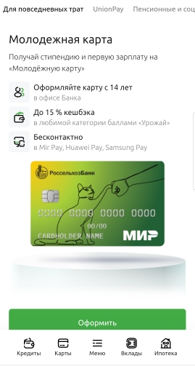
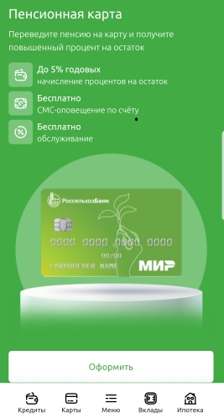
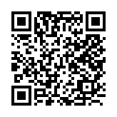
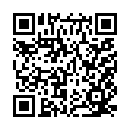
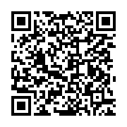
Дебетовые карты РСХБ

Slide 6

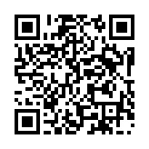

Наведите телефон на QR код
и посмотрите на условия

Slide 7







Контакты:
Персональный менеджер по банковскому обслуживанию
Левченко Ольга тел. 8(863)2870188 доб.3244 офис г.Азов, ул. Московская/Измайлова д.49/22
Колесникова Евгения тел. 8(863)2870188 доб.3249 офис г.Азов , ул. Московская/Измайлова д.49/22
Наша миссия
телефон Поддержки 8-800-100-0-100
WWW.RSHB.RU
7

